Slide 1
NTT DATA | 2º DAW
David Portillo Hoyos
David Natanael Pucheta Posdeley

Slide 2


Índice
Introducción a la empresa
2. Nuestro desempeño
Trabajo por semanas
3. Nuestra experiencia

Slide 3

NTT Data España
NTT DATA España, anteriormente conocida como Everis es una empresa española, con sede en Madrid, especializada en la consultoría tecnológica.
Está presente en los sectores de las telecomunicaciones, instituciones financieras, industria, servicios públicos y energía, banca, seguros y administraciones públicas; cuenta con más de 6.000 empleados y tiene oficinas en España, Portugal, Italia, Brasil, Argentina, México, Chile y Colombia.

Slide 4
Nuestro Desempeño
Tareas realizadas por semanas

Slide 5
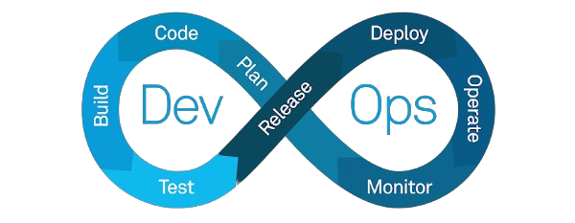
¿Qué hace un DevOps?
Code: Escribir y revisar código.
Deploy: Implementar software en producción.
Build: Compilar código en formato ejecutable.
Monitor: Supervisar software e infraestructura.
Test: Verificar calidad y funcionalidad.
Operate: Gestionar y mantener software en producción.
Release: Preparar software para despliegue.

Slide 6

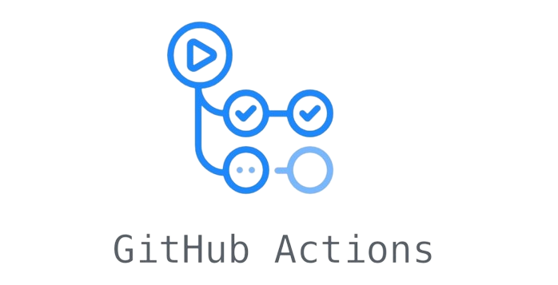





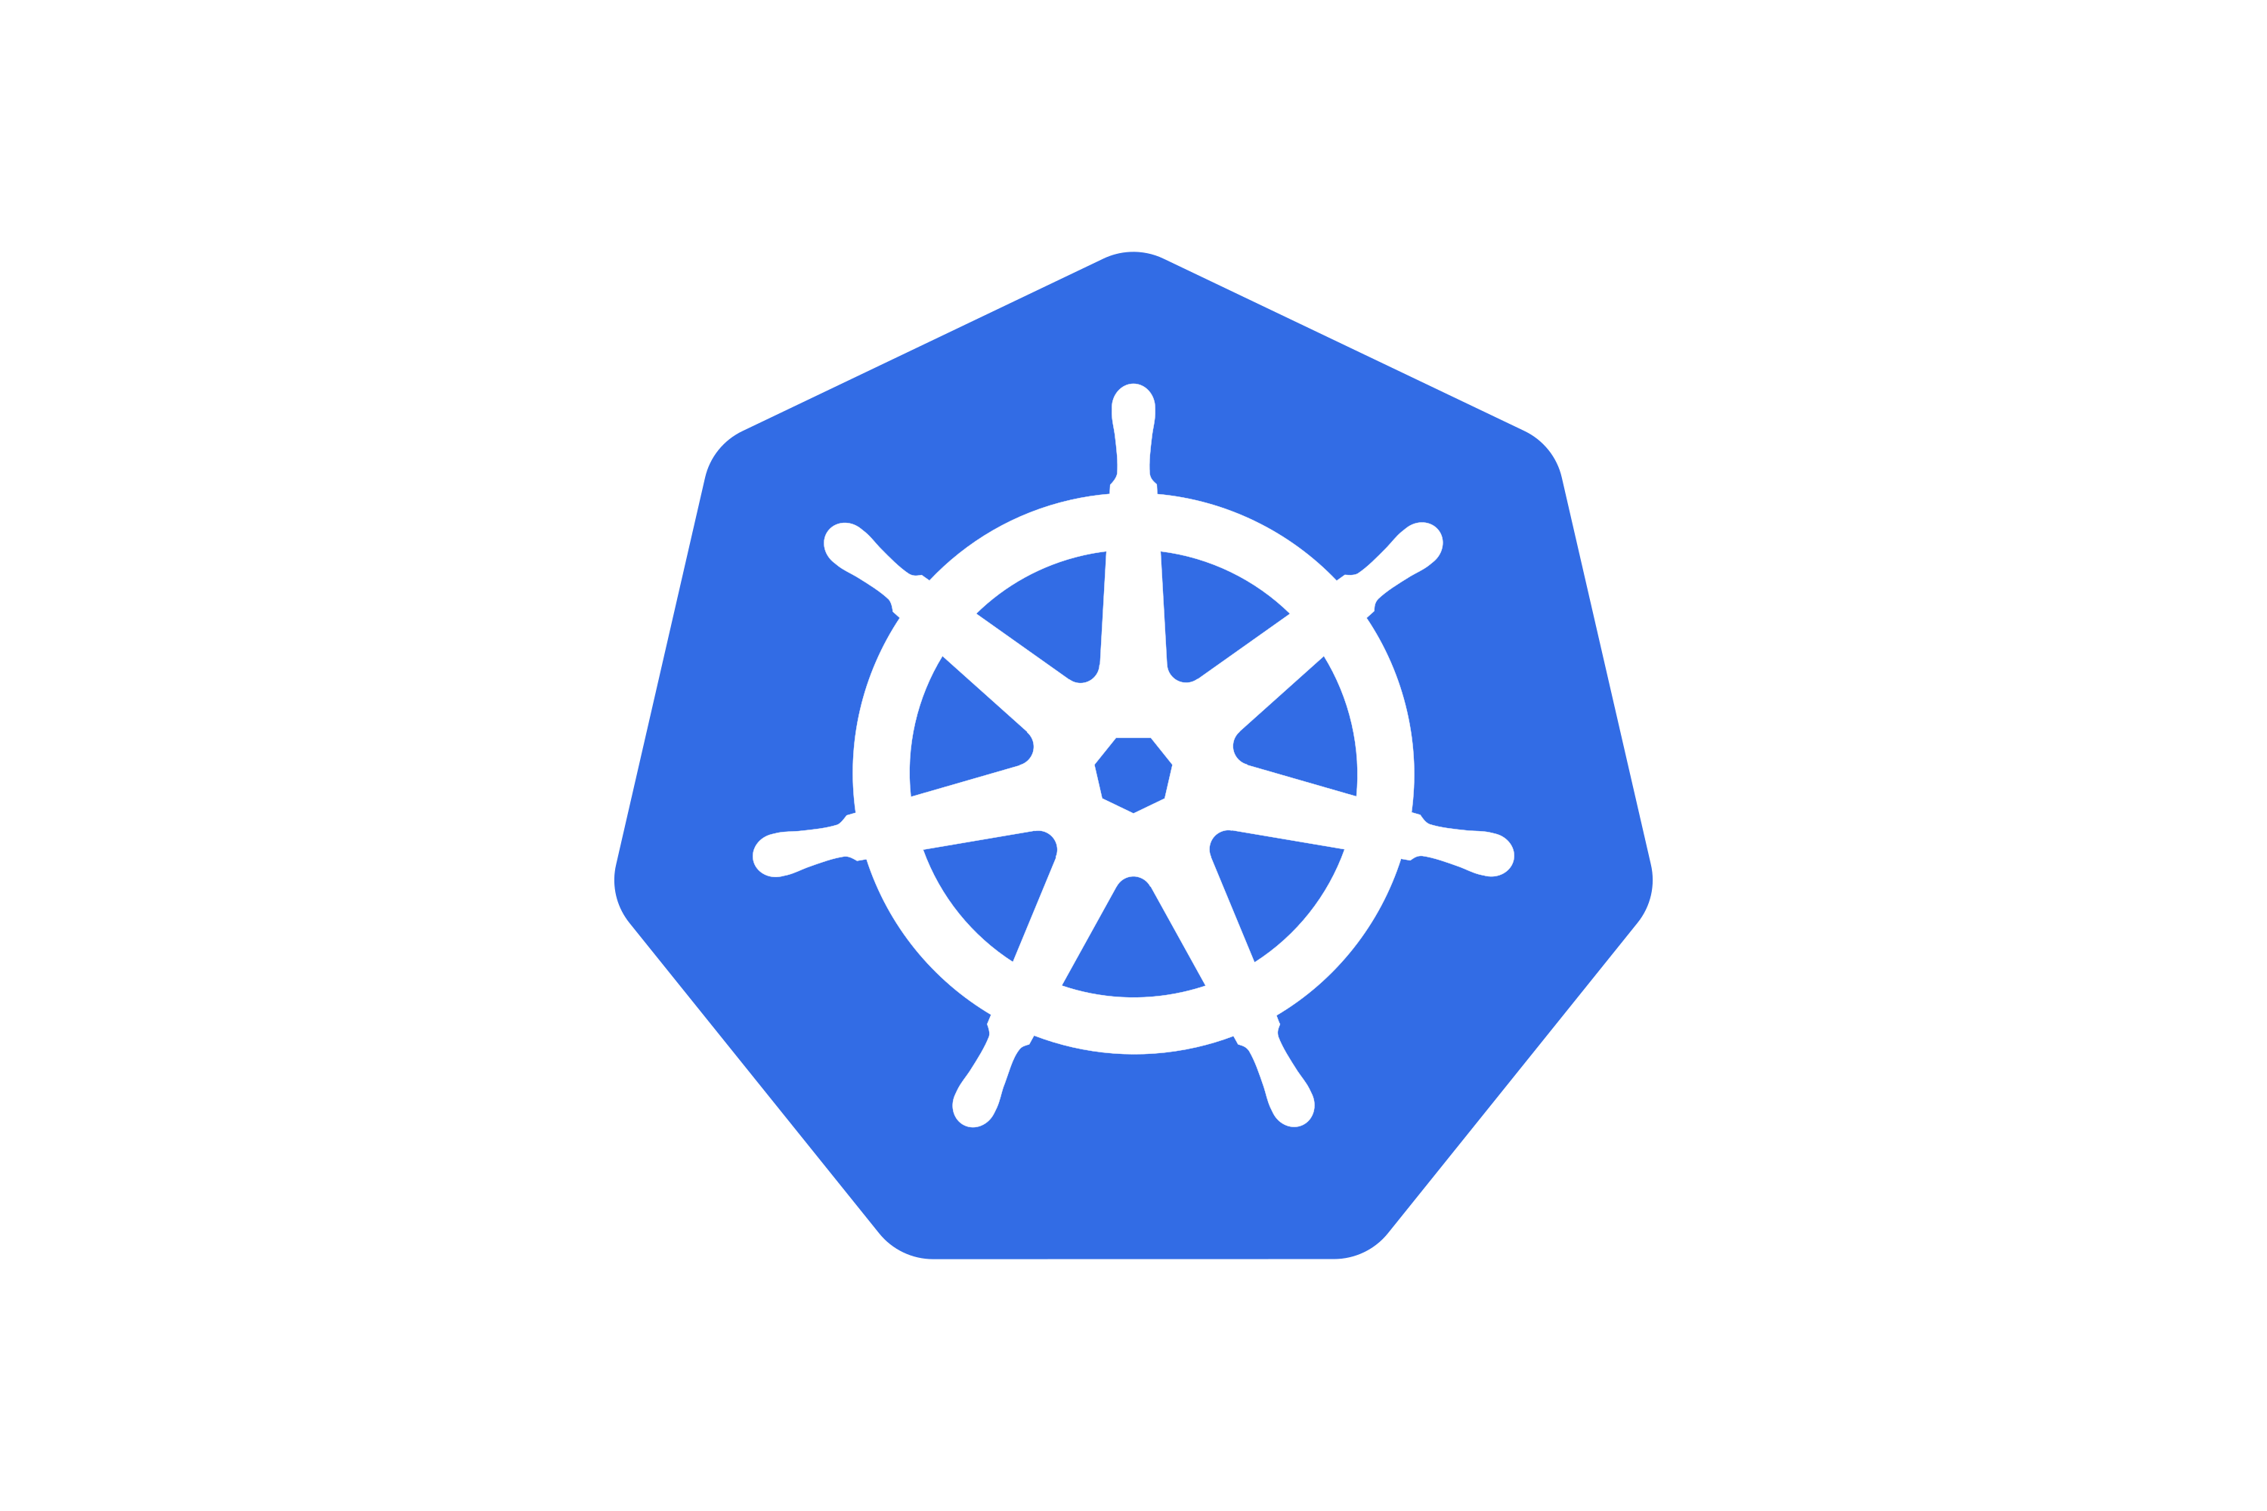

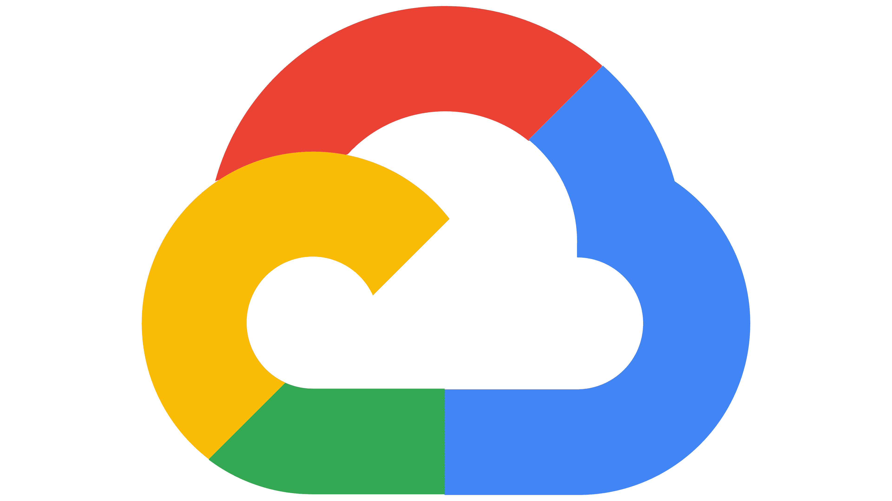



Tareas desempeñadas y Tecnologías utilizadas
Información a cierre de NOVIEMBRE de 2022

Slide 7

¿Qué es Salesforce?
Salesforce Customer Relationship Management (CRM) es una plataforma que ayuda a las empresas a gestionar y analizar las interacciones con los clientes y las oportunidades de venta.

Slide 8
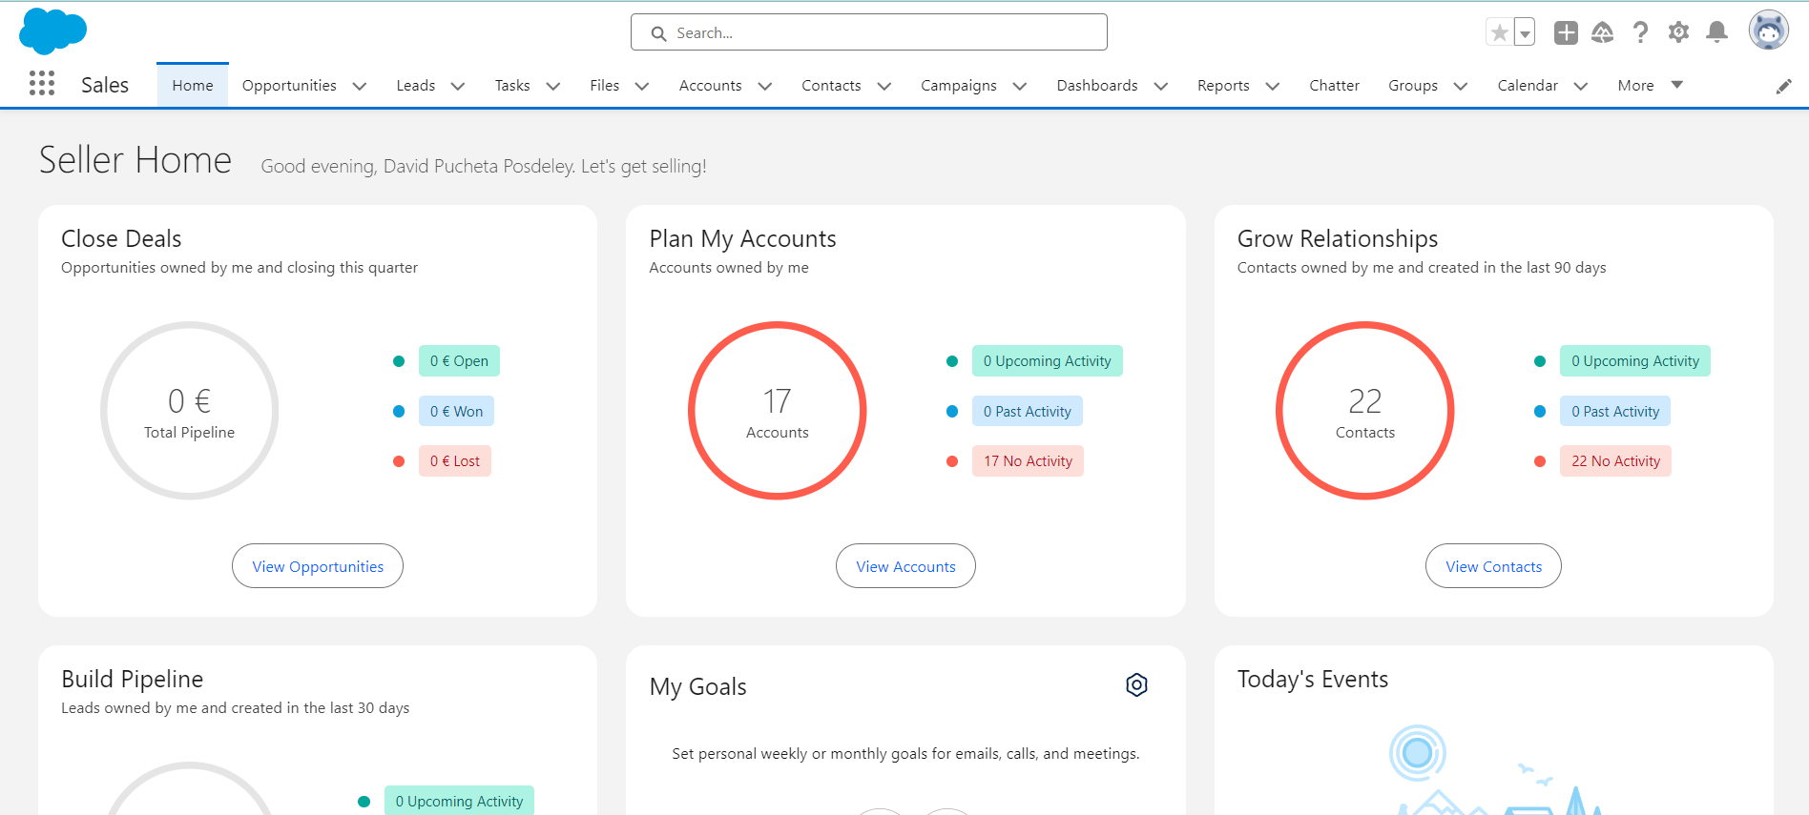

Slide 9
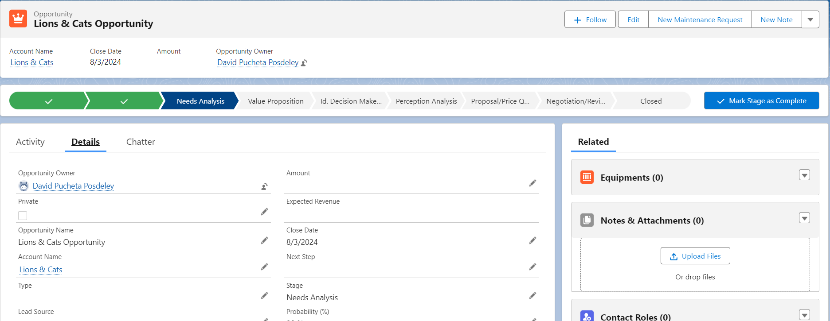

Slide 10
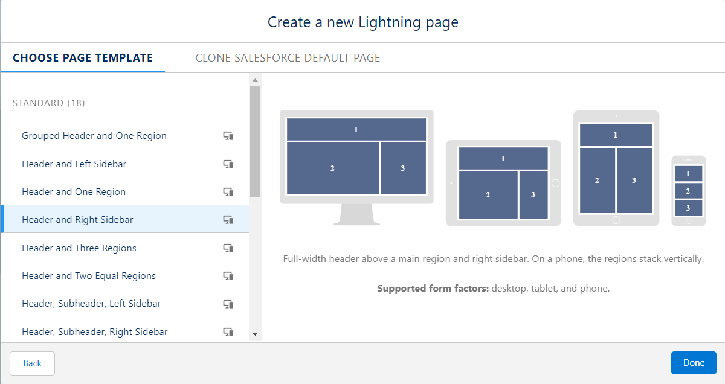
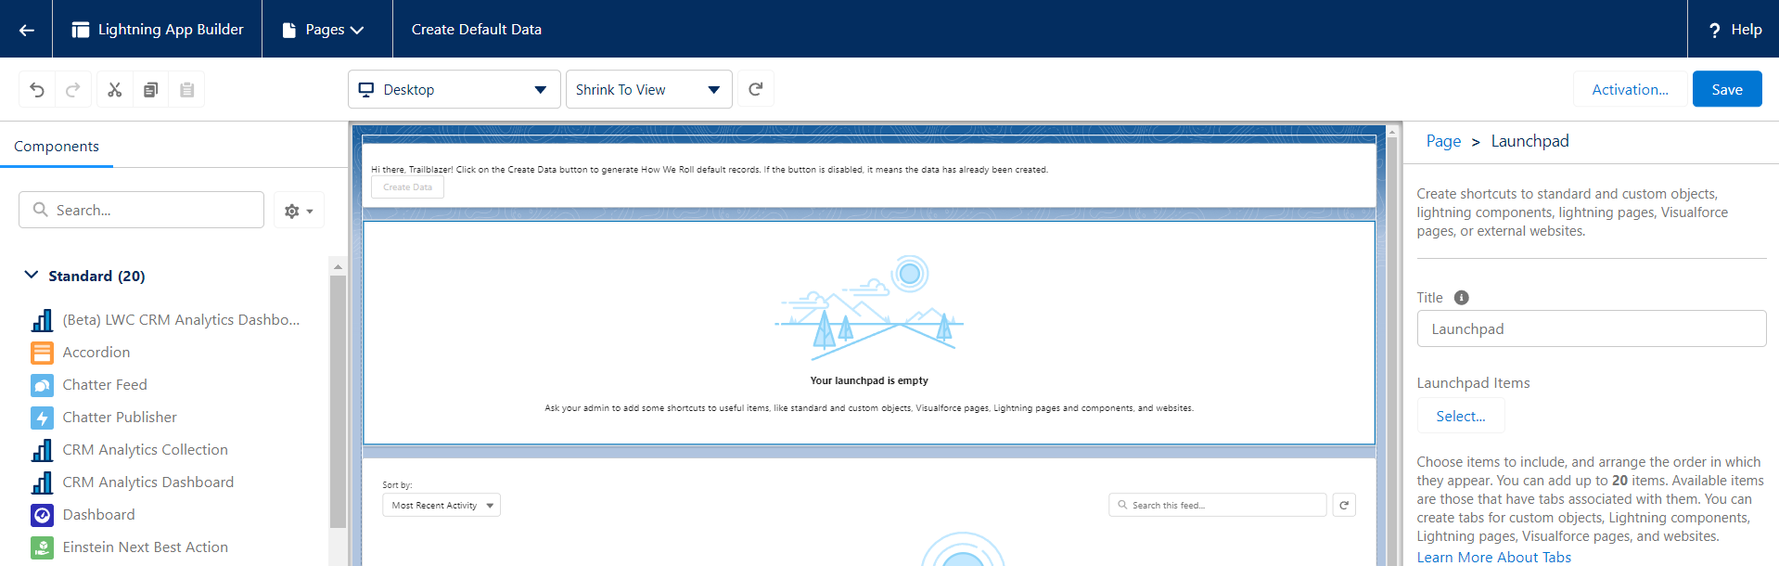

Lightning
Experience

Slide 11
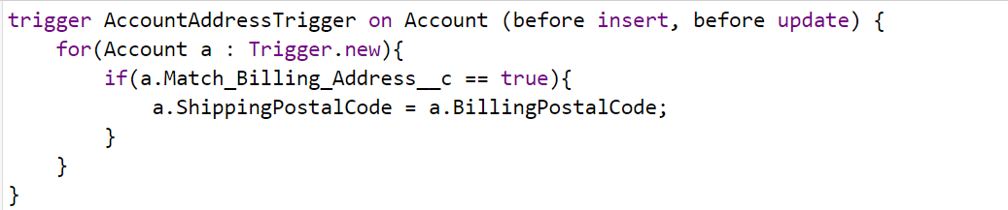
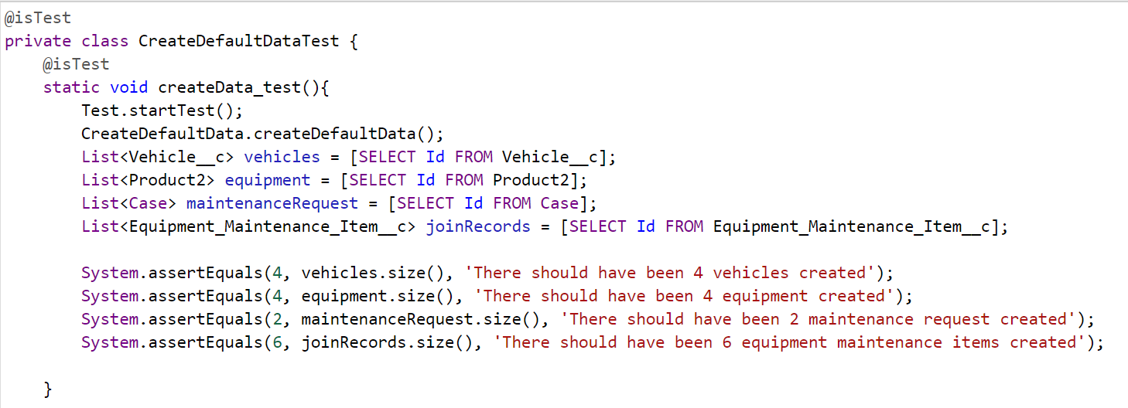

Apex

Slide 12
Nuestra experiencia

Slide 13



¡Gracias!

